Slide 1
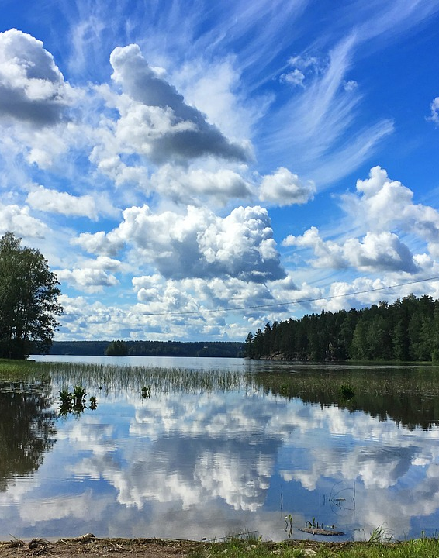
Tervetuloa kurssille Suomi 1!
16.1.-21.3.2024
TIIStai ja TORSTAi
klo 12.30-14.00

Slide 2
Hei! Olen Aija Elg.
Olen suomen kielen opettaja Aalto-yliopistossa.

Slide 3
Ensimmäinen tunti (= 1. tunti) (The 1st lesson)
TÄNÄÄN (TODAY)/16.1.
tutustutaan (let’s get to know one another)
kurssi-info (information about the course)
suomen kielestä (about Finnish language)
aakkoset ja ääntäminen
( the Finnish alphabet and pronunciation)
kotitehtävät (homework)

Slide 4
Moi! Hei!
Moi! Mun nimi on Aija.
Mikä sun nimi on?
Mun nimi on _________
Olen (oon) opiskelija.
maisteriopiskelija/ tohtoriopiskelija/ kandiopiskelija
Ekstra!
- Missä sä asut?
- Mä asun Helsingissä / Espoossa / Vantaalla.
Kiva! Hauska tutustua/
Hauska tavata!
Kiitos samoin!

Slide 5
A student’s idea: final test with grammar notes
Tentti: 21.3. torstai klo 12:30-14:00 (2 tuntia)
GRAMMAR NOTES MADE BY YOU possible to use
A4 –paper (one side)
My grammar notes
Vowel harmony
Ko/kö-questions
Verb types (1-5)
Verb conjugations
“olla” –to be
The possessive
structure
The genitive
The partitive
Where-cases
KPT-changes

Slide 6
Kurssi-info
1. Kurssikirja: Oma suomi 1 UUDISTETTU, chapters 1–5
2. MyCourses:
front page:
course description (learning goals & content)
kurssiohjelma ( the course plan)
+ instructions for the Otso app (listening tasks)
materiaalit:
chapter 1, answers (key to the exercises), Finnish online grammar and online material
CHECK THE EXERCISES AT HOME, ASK IN CLASS!
audiot kappaleet 1-5: the audio files of the listening comprehension exercises

Slide 7
Learning objectives
After completing the course
- You will be able to pronounce Finnish in an understandable way.
- You will understand the most important words in your environment.
- You can introduce yourself and explain the main points of your background and current situation using the most common phrases.
- You will be able to cope in Finnish in the most common, routine social and everyday situations both inside and outside the university.
- You will be able to write short messages on everyday topics with the help of tools.
- You will know some of the specific features of the Finnish culture of manners and communication.

Slide 8
Learning objectives
5 topics
- Minä: Telling about yourself, introducing yourself
- Perhe: Telling about your family
- Tavallinen päivä: Telling about your typical day
- Ruokakaupassa: At a grocery store
- Koti: Telling about your housing and living
Structures
- Asking and answering questions: question words and verb -ko/-kö- questions
- Verb types 1–5 (= verb conjugation)
- Cases:
genitive, partitive and the where-cases
- Possessive structure minulla on / minulla ei ole (I have / I don’t have)
- Consonant gradation (KPT-changes)

Slide 9
Minusta
Olen Aija Elg.
Minun äidinkieli on suomi.
Puhun suomea, englantia, ruotsia ja vähän ranskaa. Ymmärrän myös espanjaa.
En asu Otaniemessä. Asun Siuntiossa.
Minulla on suomalainen mies. Minulla on 3 tyttöä ja poika.

Slide 10
Kielibuusti: THE WEBSITE FOR FINNISH Learn Finnish | Kielibuusti

Slide 11
What do you know about Finnish language? Mitä tiedät suomen kielestä?
There are articles.
There are feminine and masculine forms in Finnish.
Finnish uses suffixes (endings put to the end of the words).
Finnish has all the grammatical tenses: present, past and future
Finnish is written as it is pronounced.
How many cases
are there 10/15/20?
Do you know at least 2 relative languages?

Slide 12
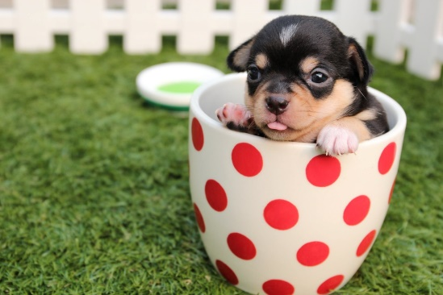
Features of Finnish language
koira
No articles
No grammatical gender
No grammatical future tense
Hän on Miguel.
kuppi
Opiskelen tänään.
Opiskelen huomenna.
Hän on Laura.

Slide 14
Suffiksit ja yhdyssanat
suffixes: compound words:
kirja book itsepalvelu self service
kirjasto library itsepalvelukassa
kirjallinen written palvelupiste service desk

Slide 15
Sanapaino / word stress
Helsinki
opettaja
opiskelija
maisteriopiskelija
hotelli
museo
Aalto
Espoo

Slide 16
Intonaatio
Olen suomalainen.
Olen opiskelija.
Oletko suomalainen?
Oletko opiskelija?

Slide 17
Suomi on erilainen kieli

Slide 18
Suomi on tavallinen kieli

Slide 19
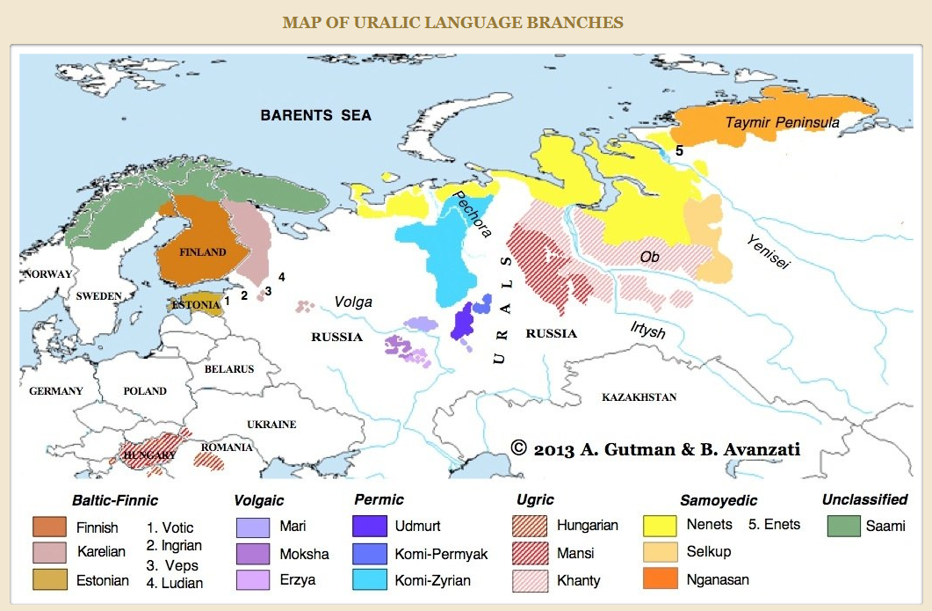

Slide 20
Suomi on helppo kieli

Slide 21
Instructions in Finnish
Kuuntele! Listen!
Toista! Repeat !
Kuuntele ja toista! Listen and repeat!
Avaa kirja sivu 2! Open your book page….!
Kirjoita! Write!
Parityö Pairwork
Tiimityö Teamwork
Sano suomeksi! Say in Finnish!
Sano englanniksi! Say in English!

Slide 22
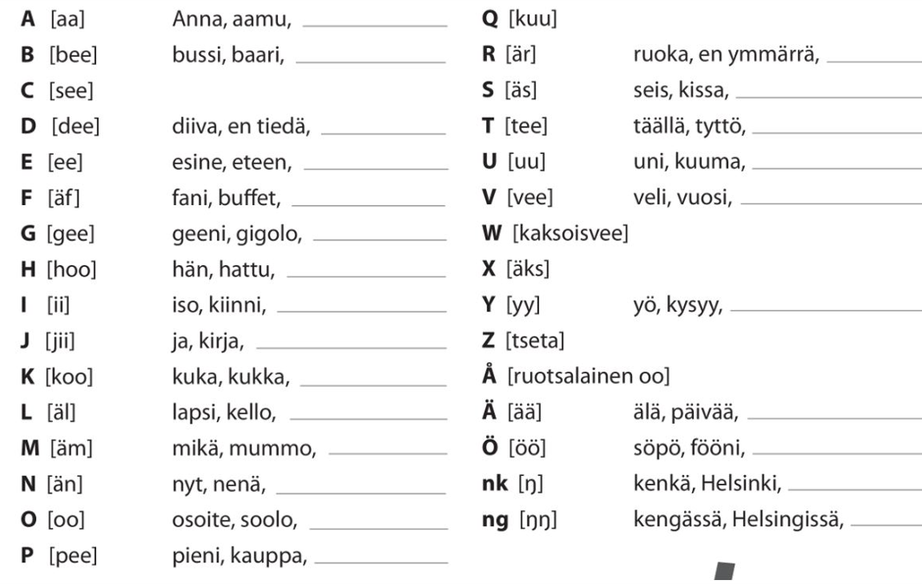

Slide 23
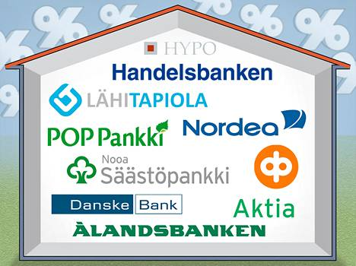
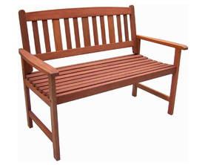
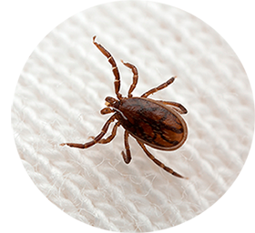
Vowels are important!
pankki penkki pinkki punkki
A → opettaja (same a as in “car”)
Ä → äiti (same ä as in “cat”)

Slide 24
Kuuntele ja toista!
Hei! Olen Aija Elg.
Miten se kirjoitetaan ?
Etunimi on…..
Sukunimi on ……

Slide 25
Kotona/ At home
Introduce yourself (Padlet)
(MyCourses pre-task on the front page)
Kirjassa/in the book
Lue (read) ja kuuntele (listen) s. (=sivu ’page’) 6 ja 9
Tee harjoitus (ex.) 12 s.15
MyCourses
Tee kaikki MyCourses-tehtävät
(do all MyCourses tasks)

Slide 26
Kotona/ At home
Kotitehtävät (homework) 1-2 MyCourses
Countries and nationalities
Ääntäminen (pronunciation)

Slide 27
Hei-hei!
Heippa opettaja!

